Slide 2
bienvenue À l'assemblée générale du cdgym 67

Slide 3
assemblée générale ORDINAIRE:
Adoption du PV de l’Assemblée Générale du 12 octobre 2019
Rapport du président: Yves EHRMANN
Rapport du secrétaire général: Philippe GLESSER
Rapport des commissions
Rapport financier: Laetitia DAEFFLER
Rapport des réviseurs aux comptes
Décharge du comité
Budget prévisionnel pour la saison 2020/2021
Résultat de l’élection du comité directeur
Election du Président
Intervention des invités
Divers

Slide 4
Adoption du PV de l’Assemblée générale du 12 octobre 2019

Slide 5
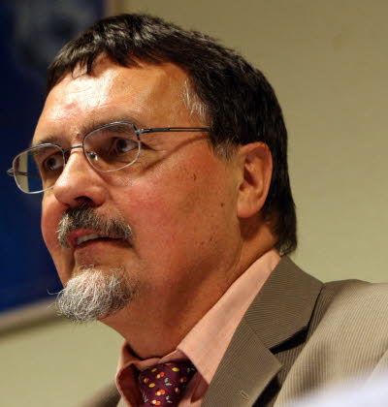
Rapport du président du CDGYM67:
Yves EHRMANN

Slide 6
 | Sénior | Junior | Espoir | Avenir
GAF | Aline FRIESS (SR Obernai) Alizée LETRANGE-MOUAKIT (SG Brumath) Morgane OSYSSEK (Union Haguenau) Mathilde WAHL (Union Haguenau) | Lucia DUL (Union Haguenau) Mathilde BYLEBYL (Union Haguenau) | Emilie DUARTE (La Strasbourgeoise) Amaëlle NEBAS (Union Haguenau) Oriane SEGAUX (Union Haguenau) Matilda ESCHMANN (Union Haguenau) Alice SCHEER (SG Brumath) | Emma ARTH (Union Haguenau) Juliette CERTAIN (SR Obernai) Lauryne HOLWECK (Alsatia BISCHHEIM) Savannah PONTY (La Strasbourgeoise)
GAM | / | Junior U 18: Enzo SPECHT-LE NILLON (SG Oberhoffen) Junior U 16 : Tristan GUTH (SG Oberhoffen) Khaled BEN KHMILA (SG Oberhoffen) Elouan NEBAS (SG Oberhoffen) | Amine ZEKRI-BOURLETT (SG Oberhoffen) Arthur REINHARDT (SG Oberhoffen) Aymeric FUHRMANN (SG Oberhoffen) Romain LABROUSSE (SG Oberhoffen) | Elias LAURAIN (SG Oberhoffen) Gauthier OFFNER (SG Oberhoffen)
GR | / | Margot TRAN (SG Illkirch-Graffenstaden) Anna KHUTSISHVILI (Strasbourg GRS) Emma BROCHARD (SG Brumath) Cyara GOUBIN (Strasbourg GRS) Candice FETTER (Strasbourg GRS) Loanne WEISS (Energym Schweighouse | Line POUVREAUX (Union Hoerdt) Elise KNEPFLER (Strasbourg GRS) Jade LAN YAN SHUN HEITZ (Strasbourg Rythmic Club) | /
RANKING LIST FFG 2019/2020
Gymnastes Bas-Rhinois dans un parcours élite

Slide 7
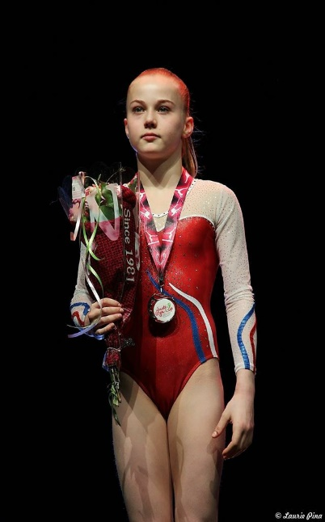
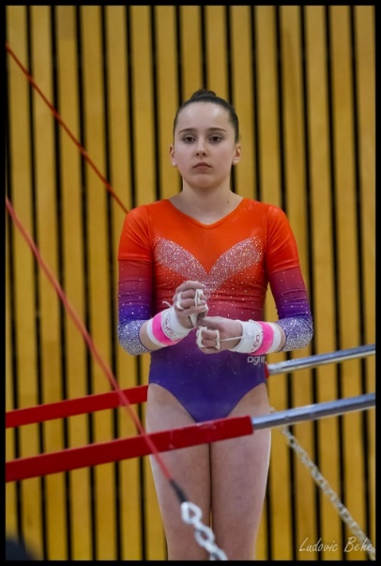
Sénior GAF
Aline FRIESS
S.R. Obernai
Senior
Morgane OSYSSEK
Union Haguenau
Senior
Alizée LETRANGE MOUAKIT
S.G. Brumath
Senior
Mathilde WAHL
Union Haguenau
Senior

Slide 8
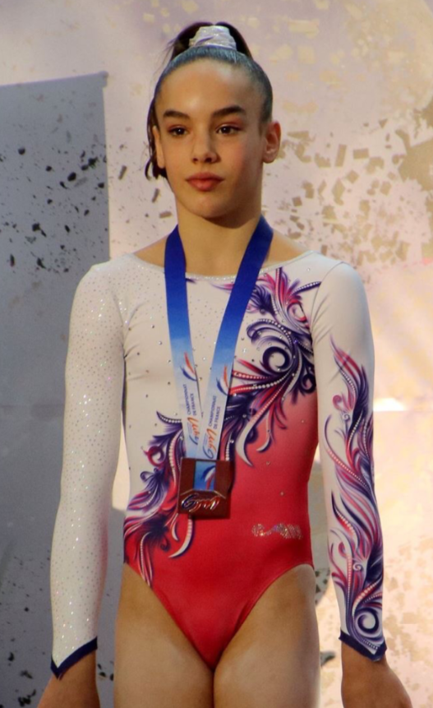
Junior GAF
Mathilde BYLEBYL
Union Haguenau
Junior
Lucia DUL
Union Haguenau
Junior

Slide 9
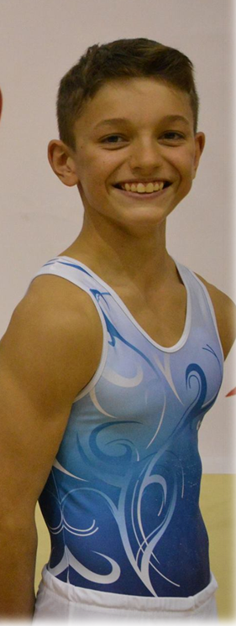
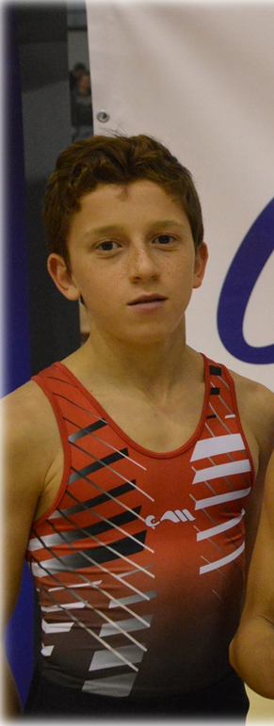
Junior GAM
Elouan NEBAS
SG Oberhoffen
Junior
Enzo SPECHT-LE NILLON
SG Oberhoffen
Junior
Khaled BEN KHMILA
SG Oberhoffen
Junior
Tristan GUTH
SG Oberhoffen
Junior

Slide 10
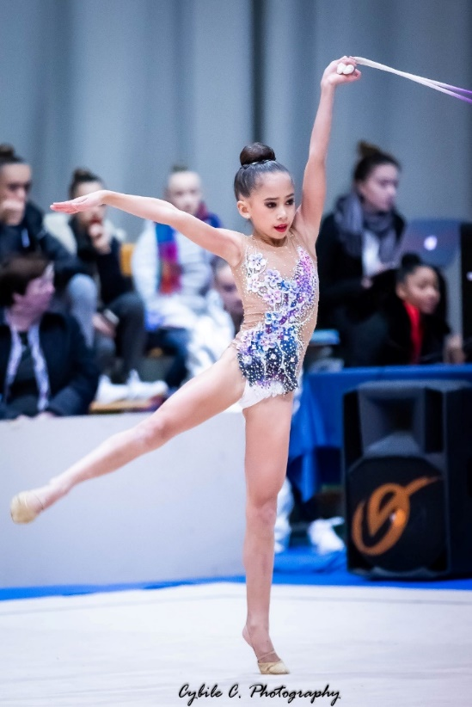
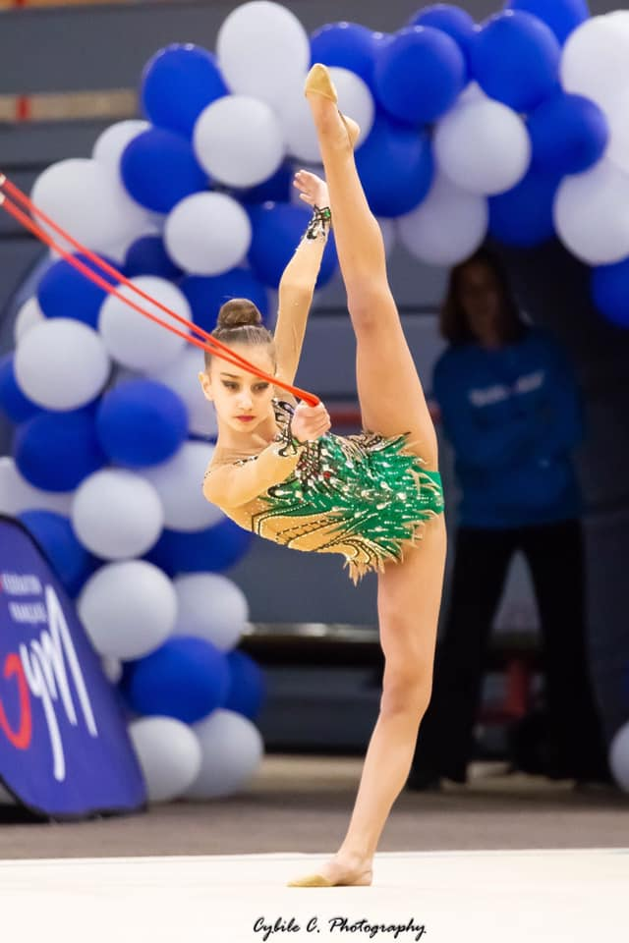
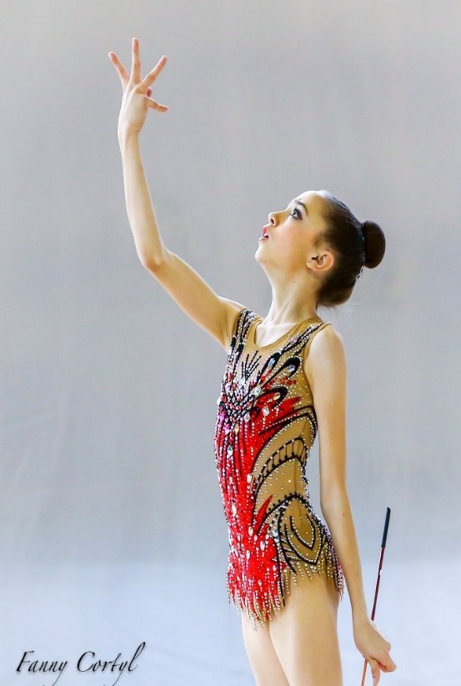
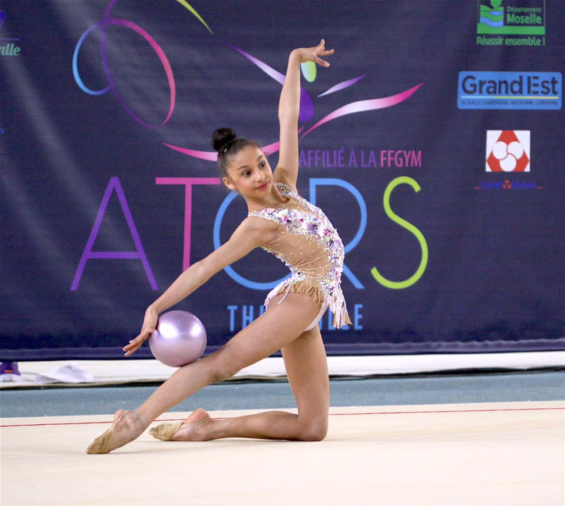
Haut niveau
Junior GR
Margot TRAN
SG Illkirch Graffenstaden
Junior
Anna KHUTSISHVILI
Strasbourg GRS
Junior
Emma BROCHARD
SG Brumath
Junior
Cyara GOUBIN
Strasbourg GRS
Junior

Slide 11
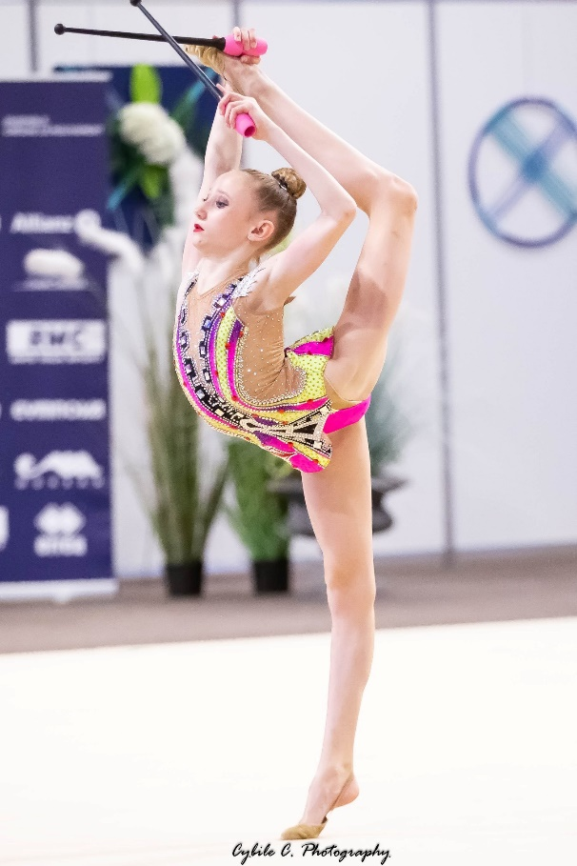
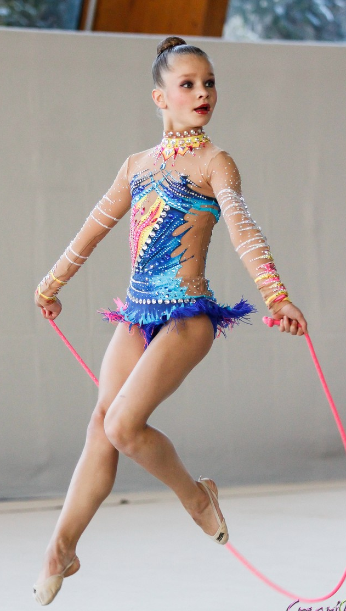
Haut niveau
Junior GR
Loanne WEISS
Energym Schweighouse
Junior
Candice FETTER
Strasbourg GR
Junior

Slide 12
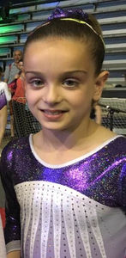
Espoir GAF
Emilie DUARTE
La Strasbourgeoise
Espoir
Amaëlle NEBAS
Union Haguenau
Espoir

Slide 13
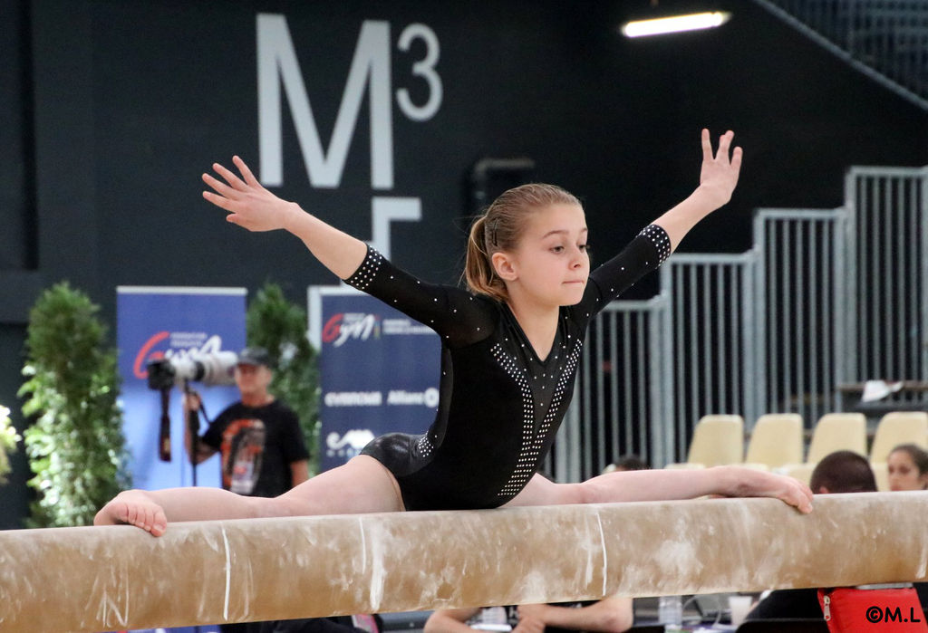
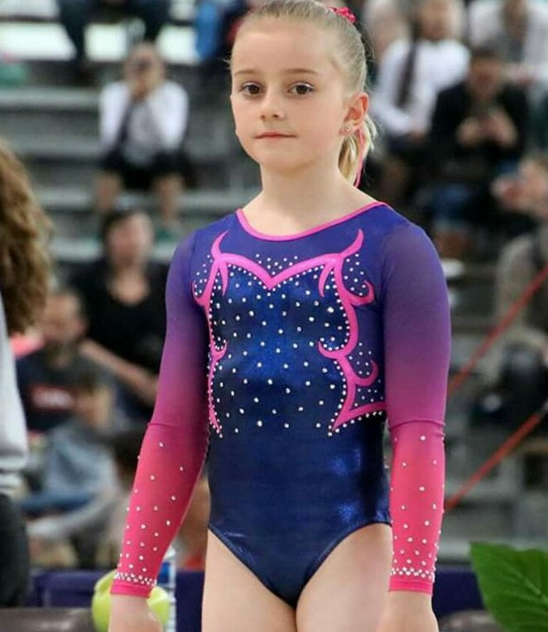
Espoir GAF
Oriane SEGAUX
Union Haguenau
Espoir
Alice SCHEER
SG Brumath
Espoir
Mathilda ESCHMANN
Union Haguenau
Espoir

Slide 14
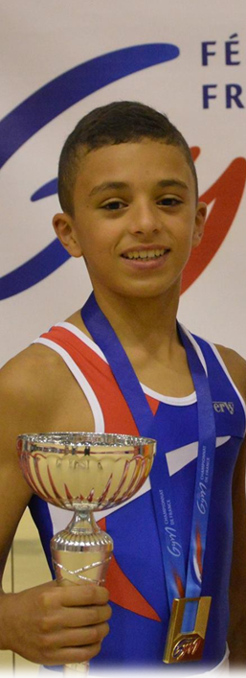
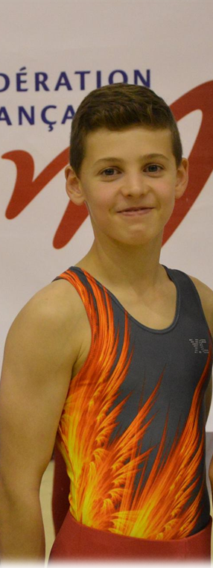
Espoir GAM
Aymeric FUHRMANN
SG Oberhoffen
Espoir
Amine ZEKRI-BOURLETT
SG Oberhoffen
Espoir
Arthur REINHARDT
SG Oberhoffen
Espoir
Romain LABROUSSE
SG Oberhoffen
Espoir

Slide 15
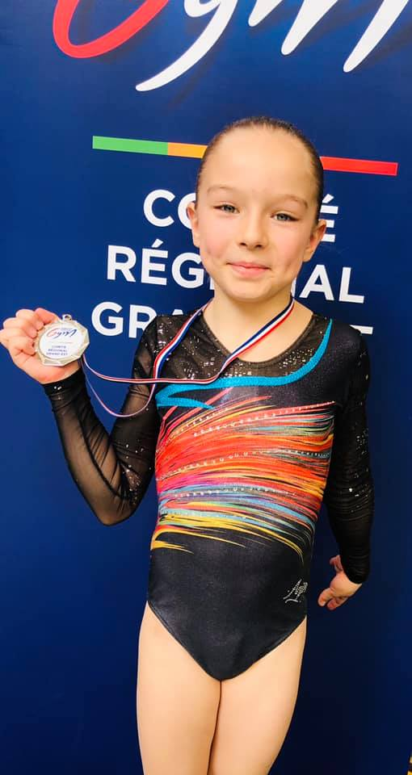
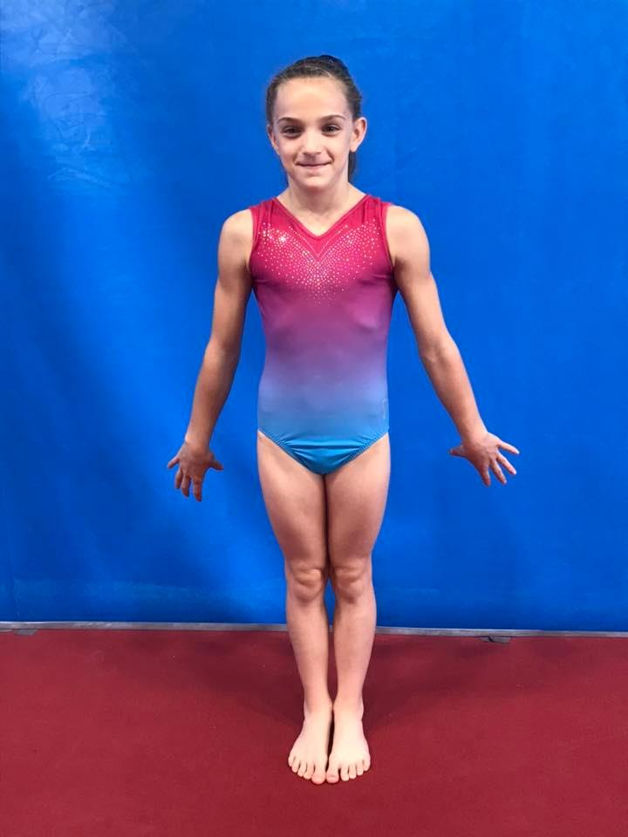
Avenir GAF
Emma ARTH
Union Haguenau
Avenir
Lauryne HOLWECK
Alsatia Bischheim
Avenir
Savannah Ponty
La Strasbourgeoise
Avenir
Juliette CERTAIN
SG Obernai
Avenir

Slide 16
Avenir GAM
Elias LAURAIN
SG Oberhoffen
Avenir
Gauthier OFFNER
SG Oberhoffen
Avenir

Slide 17
Espoir GR
Line POUVREAUX
Union Hoerdt
Avenir
Elise KNEPFLER
Strasbourg GRS
Avenir
Jade LAN YAN SHUN HEITZ
Strasbourg Rythmic Club
Avenir

Slide 18
9 540 licences pour 41 clubs
une diminution de 7% par rapport
à la saison dernière et un club en moins
233 licences en moyenne par club
La majorité des clubs proposent 3 disciplines gymniques
Fidélisation: 56%, soit augmentation de 2%
19 clubs connaissent une baisse des licences (soit 45%); 23 clubs connaissent une hausse des licences (soit 55%)

Slide 19
Comparaison entre 2018/2019 et 2019/2020:
2019 | GAM | GAF | GR | AERO | TRAMPO | GAC | TMG | GFL | TOTAL
BAS-RHIN | 476 | 3041 | 1214 | 18 | 140 | 183 | 0 | 5173 | 10.245
2020 | GAM | GAF | GR | AERO | TRAMPO | GAC | TMG | GFL | TOTAL
BAS-RHIN | 508 | 2956 | 1216 | 10 | 154 | 191 | 20 | 4485 | 9 540
➔ Baisse des licences de 7 % (soit 705 licences)

Slide 20
D’un point de vue statistiques …
53% de compétiteurs :
La GAF avec 2956 est en tête mais perd 85 licences
La GR reste stable à 1216
La GAM progresse légèrement avec 508
La GAC (191) et le Trampo (154) progressent
47% de non compétitives dont 1601 Baby-gym – 801 gym-Santé 16 Freestyle et 329 ACCESS

Slide 21
Rapport du secrétaire général:
Philippe GLESSER

Slide 22
Rapport Technique:
Carole HUBER

Slide 23
Compétitions départementales 2020/2021
Intitulé compétition | Date(s) | Organisateurs
GR Championnat Départemental individuel Fédéral, Régional, Nationale A B C | 08/11/2020 | GR SAVERNE
GAM et GAF : Championnat Départemental FEDERAL A Equipe | 12 et 13/12/2020 09 et 10/01/2021 ou 23 et 24/01/2021 | ERSTEIN EN GAM / EN GAF
Championnat Départemental Equipe Performance Régionale GAM et GAF
TR 67+68 Championnat Départemental TIR | 13/12/2020 09 et 10/01/2021 ou 23 et 24/01/2021 | /
GAC Championnat Départemental | 17/01/2021 | BRUMATH
Championnat Départemental Individuel Performance GAM et GAF + Performance Régionale GAM et GAF + Fédéral A GAM | 30 et 31/01/2021 | HAGUENAU
GAM et GAF : Championnat Départemental Equipe PERFORMANCE | 06 et 07/02/2021 | /
GR : Championnat Départemental Ensembles GR | 13 et 14/02/2021 | ILLKIRCH
GAM et GAF : Challenge Départemental Fédéral B Equipe | 20 et 21/02/2021 | CONCORDIA SCHILTIGHEIM
GR : Coupe Formation Niveau 2 et 3 | 13/03/2021 | HOERDT
GAF : Championnat Départemental Individuel Fédéral A | 20 et 21/03/2021 | GAMBSHEIM
GAM et GAF : Championnat Départemental Fédéral B Equipe Excellence | 24 et 25/04/2021 | /
GAM et GAF : Championnat Départemental Fédéral A et B Equipe Honneur | 12 et 13/06/2021 | INGWILLER

Slide 24
Rapport financier:
Laetitia DAEFFLER

Slide 25
Compte d’exploitation au 31 août 2020
RECETTES |  |  |  |  |  |  | DEPENSES
 | Budget Prévisionnel |  | Réalisé au 31/08/2020 |  | % |  |  | Budget Prévisionnel |  | Réalisé au 31/08/2020 |  | %
COMPETITION | 24 000,00 € |  | 14 558,00 € |  | 60,66% |  | COMPETITION | 24 000,00 € |  | 12 036,24 € |  | 50,15%
STAGES + FORMATION | 40 000,00 € |  | 18 589,35 € |  | 46,47% |  | STAGES + FORMATIONS | 22 000,00 € |  | 13 971,35 € |  | 63,51%
SUBVENTIONS | 31 300,00 € |  | 31 307,00 € |  | 100,02% |  | SALAIRES ET CHARGES | 32 000,00 € |  | 25 523,44 € |  | 79,76%
CNDS EMPLOI+PSF+REGION |  | 25 000,00 € |  |  | 0,00%
Sport santé |  | 6 300,00 € |  | 6 307,00 €
PLAN DE DEVELOPPEMENT | 27 000,00 € |  | 28 654,24 € |  | 106,13% |  | PLAN DE DEVELOPPEMENT | 38 000,00 € |  | 34 051,63 € |  | 89,61%
dont Conseil Général |  | 15 800,00 € |  | 15 840,00 € | 100,25% |  | dont Salaires et Charges |  | 35 000,00 € |  | 31 449,41 € | 89,86%
FFG |  | 9 200,00 € |  | 10 003,00 € |  |  | Intervention et promotion |  | 3 000,00 € |  | 2 602,22 € | 86,74%
Intervention |  | 2 000,00 € |  | 2 811,24 € | 140,56%
COTISATIONS CLUBS | 4 200,00 € |  | 4 150,00 € |  | 98,81% |  | FRAIS DE FONCTIONNEMENT | 12 200,00 € |  | 10 065,12 € |  | 82,50%
RECETTES DIVERSES | 1 700,00 € |  | 2 871,80 € |  | 168,93% |  | CHARGES DIVERSES | 0,00 € |  | 76,00 €
Dons des bénévoles |  |  | 1 052,71 € |  |  |  | Déplacement bénévoles |  |  | 1 052,71 €
 |  |  |  |  |  |  | INVESTISSEMENTS | 0,00 € |  | 0,00 €
 | 128 200,00 € |  | 101 183,10 € |  | 78,93% |  |  | 128 200,00 € |  | 96 776,49 € |  | 75,49%
 |  |  |  | résultats au 31/08/2020 : |  |  |  | 4 406,61 €

Slide 26
BILAN AU 31 AOUT 2020
ACTIF |  | PASSIF
Banque Populaire ( courant ) | 1 893,42 € | Report à nouveau | 91 036,62 €
Banque Populaire ( dépôt ) | 47,02 €
Banque Populaire ( Livret sociétaire ) | 660,70 €
Banque Populaire ( sociales ) | 300,00 € | Résultat 2019/2020 | 4 406,61 €
Crédit Mutuel ( courant ) | 43 247,59 €
Crédit Mutuel ( dépôt ) | 50 813,03 €
Crédit Mutuel ( sociales ) | 10 000,00 €
Etat de rapprochement bancaire | -11 518,53 €
 | 95 443,23 € |  | 95 443,23 €

Slide 27
Rapport des réviseurs aux comptes

Slide 28
Décharge du Comité

Slide 29
Budget prévisionnel pour la saison 2020/2021

Slide 30
Budget Prévisionnel pour la saison 2020/2021
RECETTES |  |  | DEPENSES
COMPETITION | 24 000,00 € |  | COMPETITION | 24 000,00 €
STAGES + FORMATION | 40 000,00 € |  | STAGES+ FORMATIONS | 22 000,00 €
SUBVENTIONS | 51 300,00 € |  | SALAIRES ET CHARGES | 32 000,00 €
dont
PSF +CNDS emploi+Région |  | 45 000,00 €
sport santé |  | 6 300,00 €
PLAN DE DEVELOPPEMENT FFG | 27 000,00 € |  | PLAN DE DEVELOPPEMENT FFG | 46 000,00 €
Dont Sub Conseil Dépt |  | 15 800,00 € | Dont Salaires et Charges |  | 43 000,00 €
FFG |  | 9 200,00 €
intervention |  | 2 000,00 € | intervention et promotion |  | 3 000,00 €
COTISATIONS CLUBS | 4 200,00 € |  | AIDE COVID aux clubs | 4 200,00 €
RECETTES DIVERSES | 1 700,00 € |  | FRAIS DE FONCTIONNEMENT | 20 000,00 €
 |  |  | CHARGES DIVERSES | 0,00 €
 |  |  | INVESTISSEMENTS | 0,00 €
Total Recettes | 148 200,00 € |  | Total Dépenses | 148 200,00 €

Slide 31
Désignation des reviseurs aux comptes
Réviseurs pour 2021 : SG OBERHOFFEN– SG OBERNAI – SG REICHSHOFFEN

Slide 32
IX :Résultat de l’élection du comité directeur

Slide 33
X : Election du Président

Slide 34
XI : Intervention des invités

Slide 35
XII :Remise de récompenses
CAP GYM aux clubs

